Slide 1

Texture异步渲染和布局
黎威威 2018/03/22

Slide 2
Texture简介
Texture (原名ASDisplayKit) 是一款能够保持界面流畅性的iOS开源框架，即使是最复杂的用户界面，也可以让其流畅运行并快速响应( smooth and responsive)。

Slide 3
整体架构
-Node (对UIView和CALayer的抽象)
-Node Container (node容器,负责加载渲染node)
-Layout Engineer (node布局)

Slide 4
目录
基本使用
Node异步渲染
Flex Box布局
布局引擎

Slide 5
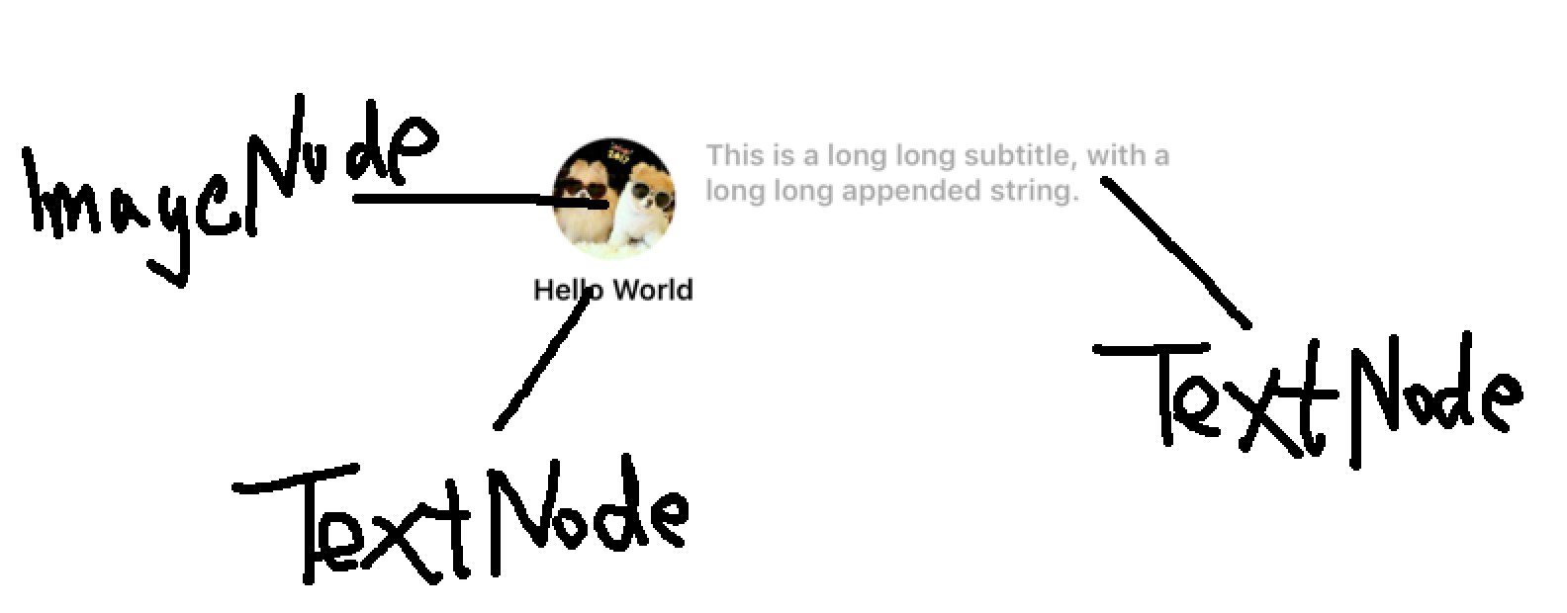
基本使用

Slide 6
Node的异步绘制
ASDisplayNode是整个Texture的基石，它是ASDK页面异步绘制的核心，充当了UIView和CALayer的功能。如图是ASDisplayNode的类层次图，可以看到常用的一些控件都是从ASDisplayNode继承而来。

Slide 7
UIKit的绘制机制
CALayer的display方法由系统调用，用来更新layer的内容，如果layer有delegate对象，那么display方法将尝试调用delegate的displayLayer:方法来更新layer的内容。如果delegate没有实现displayLayer:方法，则这个方法会创建一个backing store来保存原来的内容,然后调用layer的drawInContext方法来填充back store。最后以新的backing store替换layer的先前的内容达到更新layer的目的。通常UIKit中CALayer的delegate是UIView对象。

Slide 8
Node的异步绘制
怎么做到Smooth和responsive
多开几个线程就可以啦！

Slide 9
Node的异步绘制
通常我们有两种方式来自定义CALayer的内容，一种直接设置CALayer的contents属性来创建寄宿图；另一种是通过实现CALayer的delegate方法，可以用于直接对CALayer进行操作
ASDisplayNode持有UIView和CALayer两种对象，这两种对象均由node自己生成并管理，并暴露给外界。

Slide 10
Node的异步绘制
时序图
_ASDisplayLayer通过重写了CALayer的display方法来自定义CALayer的寄宿图（content）属性。由上面类图可以看到_ASDisplayLayer与ASDisplayNode的关系类似于CALayer与UIView的关系

Slide 11
Node的异步绘制
异步绘制流程:
获取node的displayBlock,也就是负责根据node的视图层级得到需要显示的内容的绘制任务
生成node绘制完成后的回调completeBlock
根据displaysAsynchronously属性来判断是否需要异步绘制，如果是异步的，则将displayBlock提交至_ASAsyncTransaction中，否则立即执行displayBlock
绘制的completeBlock，它接收一个UIImage类型的value参数，然后将它设置为CALayer的寄宿图。这个过程必须要在主线程中完成。但是displayBlock的执行过程是绘图操作，操作的是Core Graphics，由于Core Graphics方法通常都是线程安全的,这些操作以很容易的放到后台线程进行

Slide 12
Node的异步渲染
displayBlock的调度:
寻找到Layer相关的_ASAsyncTransaction
将displayBlock和completeBlock添加至_ASAsyncTransaction
利用ASAsyncTransactionQueue进行调度
mainRunloop在开始sleep和准备退出的时候提交_ASAsyncTransaction
_ASAsyncTransaction在提交的时候回调completeBlock，完成layer寄宿图的赋值
displayBlock 执行不在主线程
completeBlock 执行在主线程

Slide 13
Flex Box(弹性盒子)布局
两个重要的概念:
Flex容器(Flex Container）
Flex项目(Flex Item)
容器两根轴:
主轴 (main axis)
交叉轴 (cross axis)
学习地址：http://www.ruanyifeng.com/blog/2015/07/flex-grammar.html

Slide 14
Texture中的弹性盒子
哪里有弹性？

Slide 15
Automatic Layout 布局系统
Texture自己定义了一套强大的automatic layout布局系统，这套布局系统基于CSS的Box Model，通过提出了layout spec的概念，使得我们可以通过声明式的方式来定义布局。
node
layoutable
layout spec
layout spec：一种特殊的layoutable，与node不同的是，它本质只是内存中的数据结构，用以辅助view的位置计算，绘制时不会需要view来占位或者是承载子元素

Slide 16
布局结果
一个ASLayout对象包含以下元素：
它所代表的布局元素
元素的尺寸
元素的位置
它所包含的sublayouts
可以看出，当一个node具备了确定的ASLayout对象时，它自身的布局也就随之确定了。

Slide 17
布局类结构
可以看到无论是ASDisplayNode还是ASLayoutSpec，均实现了ASLayoutElement协议，这个协议提供了组件的布局能力。核心函数：
-(ASLayout *)calculateLayoutThatFits:(ASSizeRange)constrainedSize

Slide 18
Layout Spec
优点：
实现一个layout的视角从专注view之间的距离和约束，转变成划分和制定不同view子区域的布局规则，抽象层级变高，可读性、可维护性大大增强
用户只用声明布局规范，复杂的计算交给后台

Slide 19
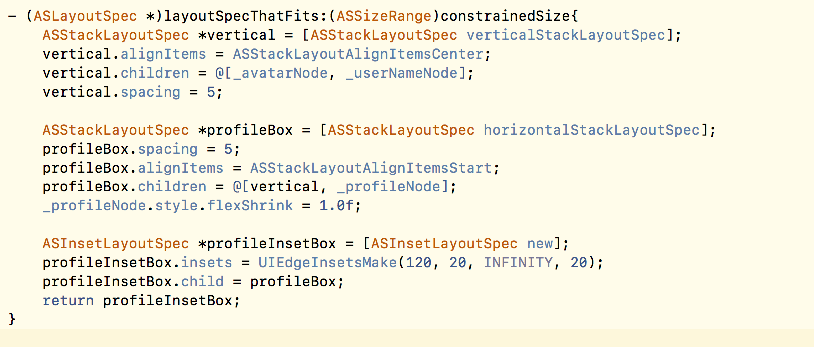
Demo
ASLayoutSpec描述抽象的布局规则（并不需要创建对应node或者view来装载子元素）。一旦确定布局规则，它就能依照规则对其负责的子元素进行布局计算，得到每个布局元素的ASLayout对象。

Slide 20
ASStackLayoutSpec
Texture自己定义了一套强大的automatic layout布局系统，这套布局系统基于CSS的Box Model，通过提出了layout spec的概念，使得我们可以通过声明式的方式来定义布局。
看代码

Slide 21
布局时序图

Slide 22
THANK
YOU
北京嘀嘀无限科技发展有限公司
北京市海淀区东北旺路8号院尚东·数字山谷B1号楼

